Slide 1
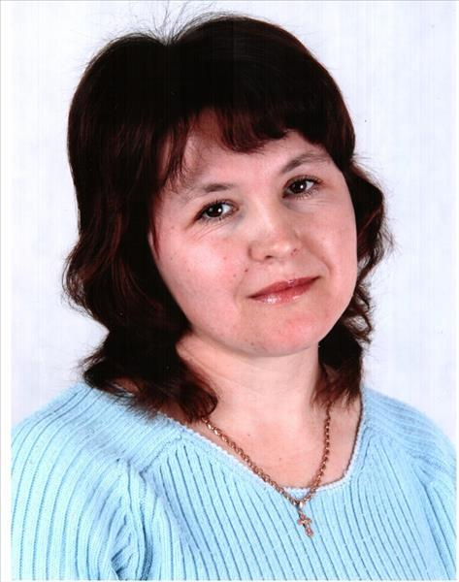
Муниципальное дошкольное образовательное учреждение
детский сад № 15 «Ромашка»
ТРЕФИЛОВА
ТАТЬЯНА ВАСИЛЬЕВНА

Slide 2
А. Усачев «Мусорная фантазия»

Slide 3
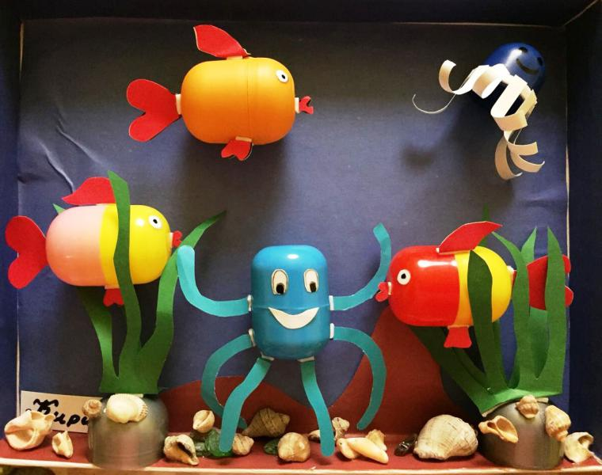
Мой успешный проект «Мусорная фантазия»

Slide 4
ПАСПОРТ ПРОЕКТА
Вид проекта: информационно – практико-ориентированный
Продолжительность: долгосрочный
Участники проекта: дети ДОУ, воспитатели, родители, музыкальный руководитель, сотрудники ДОУ,
детской библиотеки и глава администрации нашего посёлка Пижма Толстоухов В. И.
Образовательная область: безопасность, здоровьесбережение, коммуникация, социализация, художественное
творчество.
Актуальность:
Проблема сбора и утилизации отходов производства и потребления является одной из старейших
в истории человечества. Конец лета и начало осени — пора сбора не только ягод и грибов, но и… мусора.
К сожалению, пластиковые бутылки и металлические банки стали неотъемлемой частью пригородных
лесов и берегов рек. И это — признак, прямо скажем, не очень высокой культуры тех, кто любит «отдыхать»
на природе. Проблема отходов сейчас остро стоит во многих странах. И решать ее нужно комплексно:
не только путем поиска новых технологий переработки мусора, но и с помощью экологического воспитания.
Причем чем раньше мы начнем это делать, тем больше шансов сформировать поколение с новой культурой
поведения. Однако для этого недостаточно просто призывать детей не сорить и не разводить костры.
На наш взгляд, запретами делу не поможешь, хотя во многих детских садах выстраивают природоохранную
работу именно на лозунгах: «Нельзя», «Не делай», «Не бросай». Но поведение даже маленького человечка
должно быть осознанным, мотивированным. И к выводам о том, что мусору не место в лесу и на улицах посёлка,
он должен прийти самостоятельно, хотя и под чутким руководством взрослого. Именно этим целям
служит проект «Мусорная фантазия».

Slide 5
ЦЕЛЬ:
Знакомство детей с проблемой отходов и возможных путях ее решения,
забота о чистоте нашего поселка.
1. Развивать знания детей об отрицательном влиянии отходов производства и
потребления на окружающую среду, состояние здоровья людей и животных.
2. Развивать умение анализировать экологическую проблему.
3. Формировать потребность соблюдения чистоты на улицах посёлка,
дома, в детском саду.
- осознание детьми и взрослыми значимости чистоты нашего поселка,
разумного использования упаковочных материалов
ЗАДАЧИ:
ПРЕДПОЛАГАЕМЫЙ РЕЗУЛЬТАТ:

Slide 6
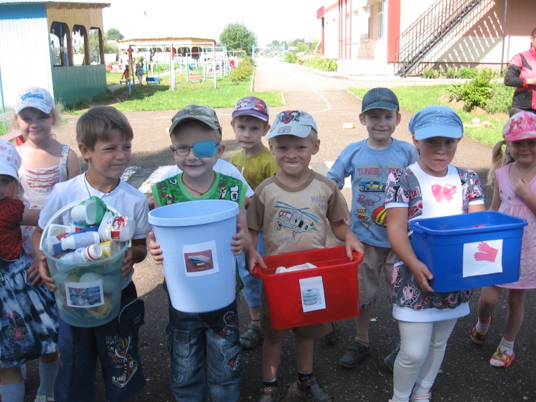
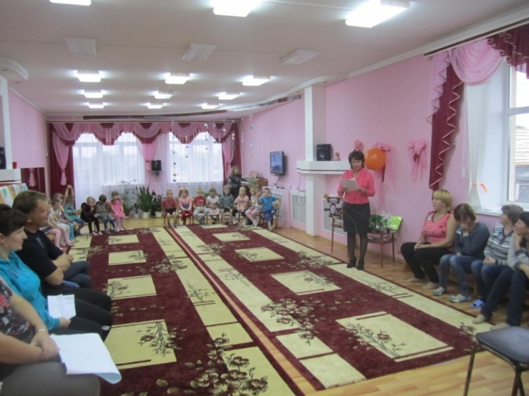
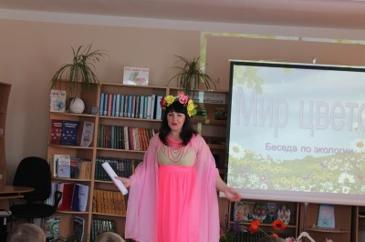
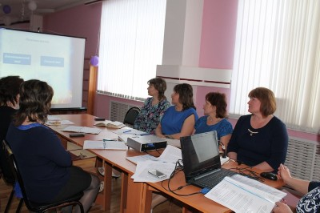
УЧАСТНИКИ ПРОЕКТА

Slide 7
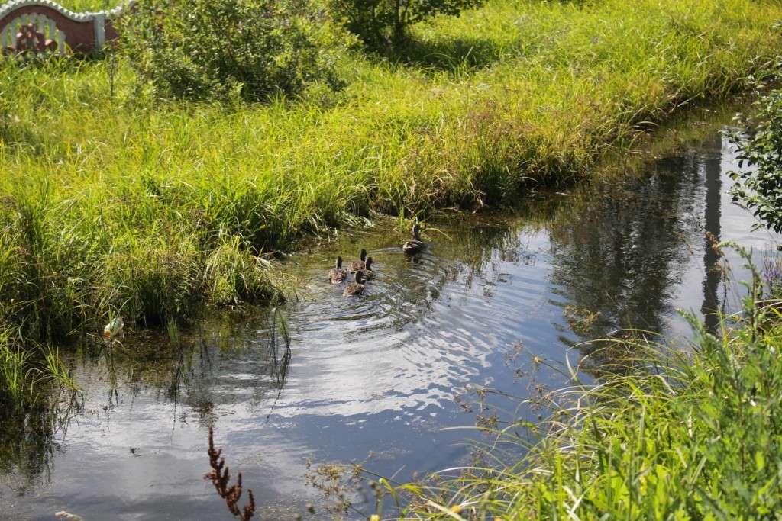
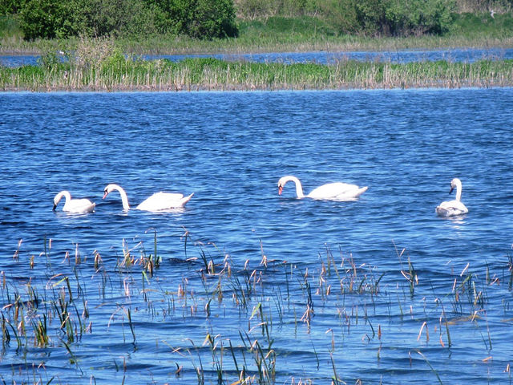
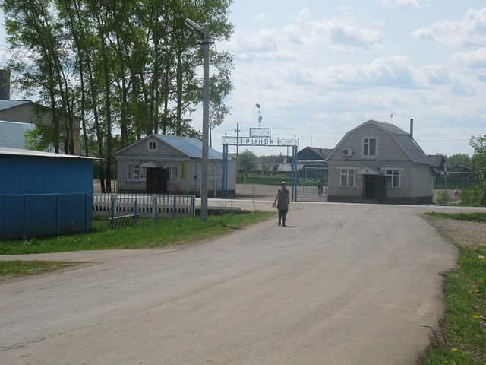
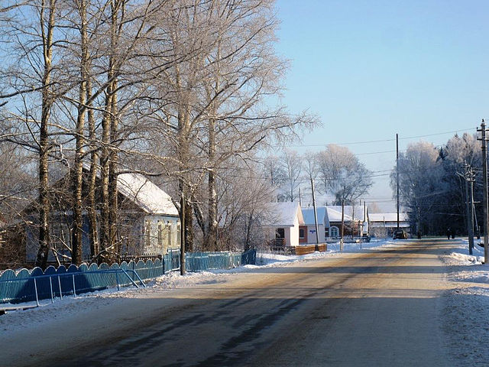
Сердцу милый уголок

Slide 8
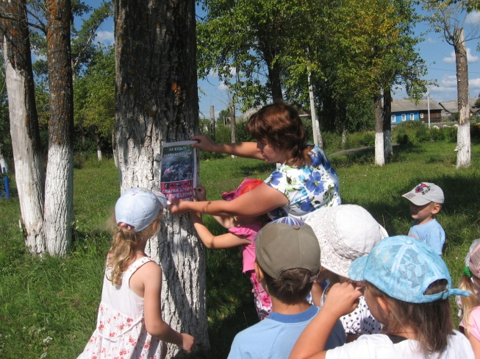
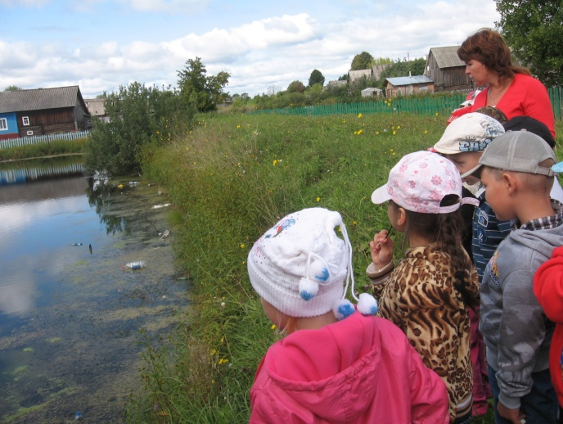
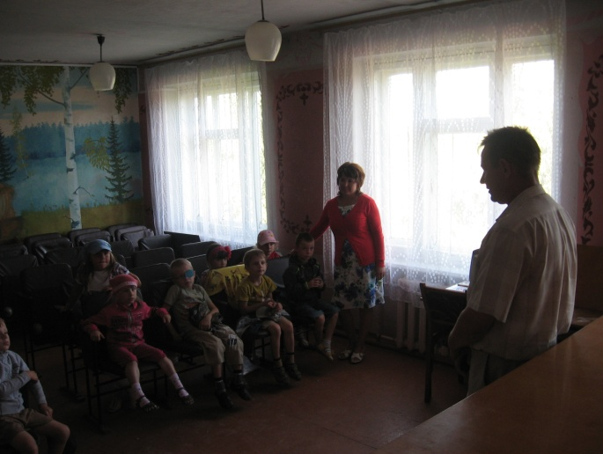
Подготовительный этап
Целевые прогулки:
-в парк
- к водоёму
Разговор о чистоте нашего посёлка с главой администрации В.И. Толстоуховым

Slide 9
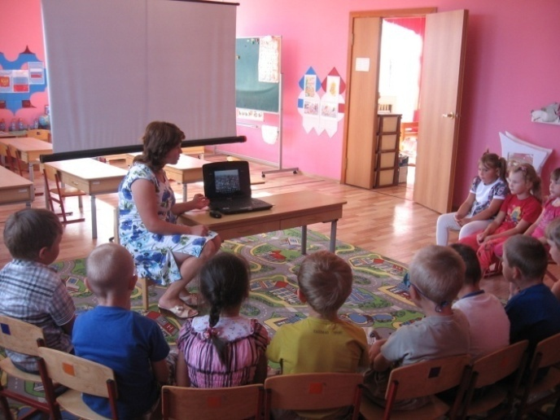
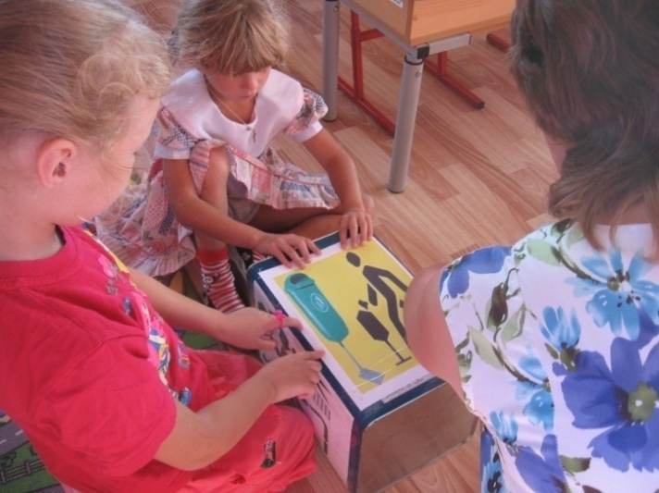
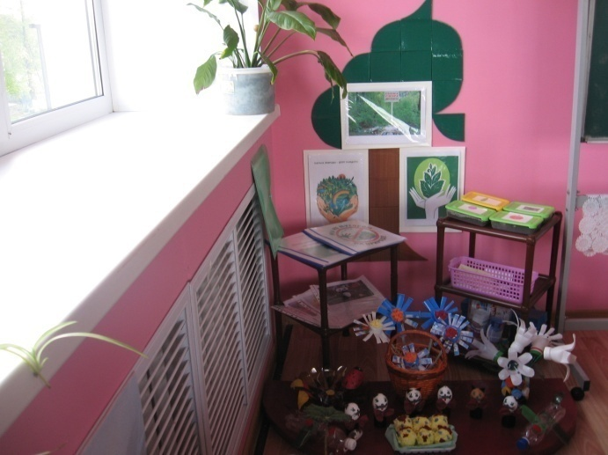
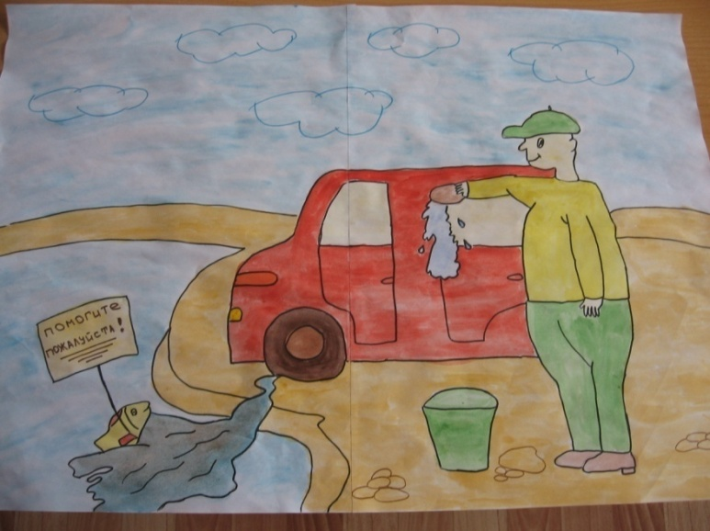
Просмотр презентаций
«Судьба нашей планеты в наших руках»
«Спасём нашу планету от мусора»
Изготовление корзин для мусора
Оформление экологического уголка
в группе
Рисунки для экологической газеты
«Берегите родную природу»

Slide 10
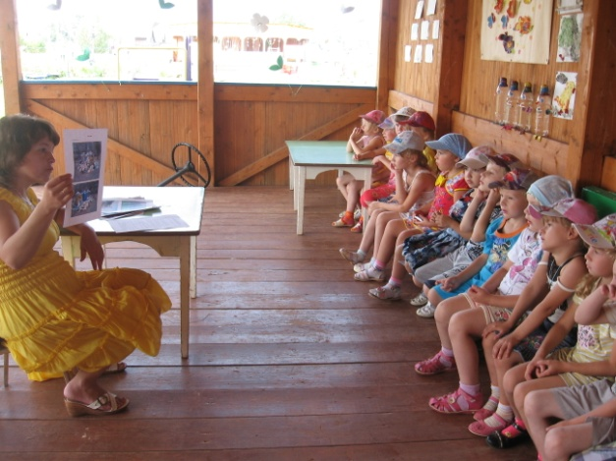
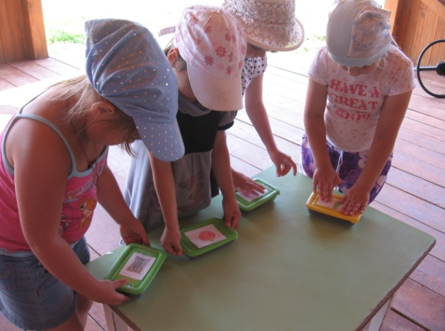
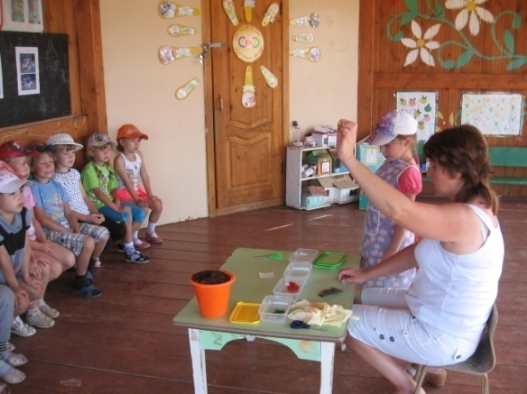
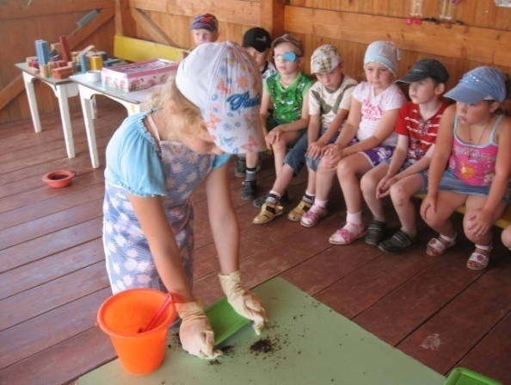
Практический этап
Проведение экологических уроков
«Бросим умный взгляд на мусор».
«Каким бывает мусор».

Slide 11
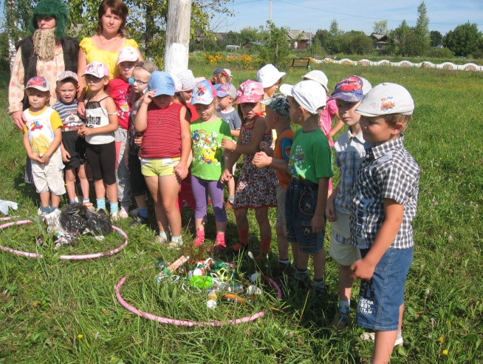
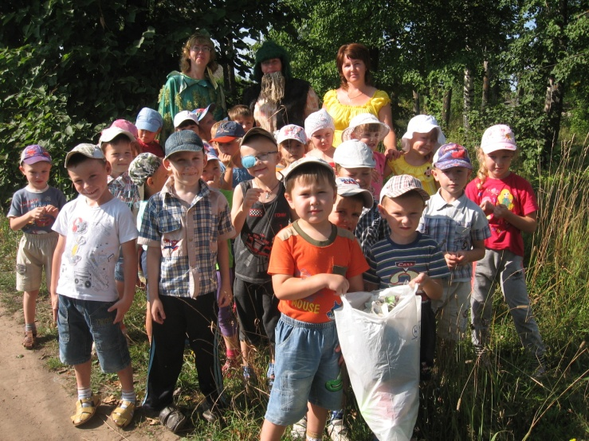
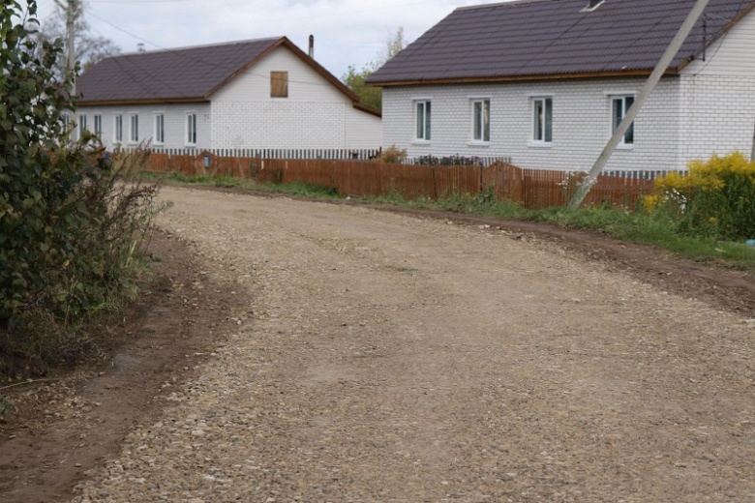
«Чистые улицы поселка»

Slide 12
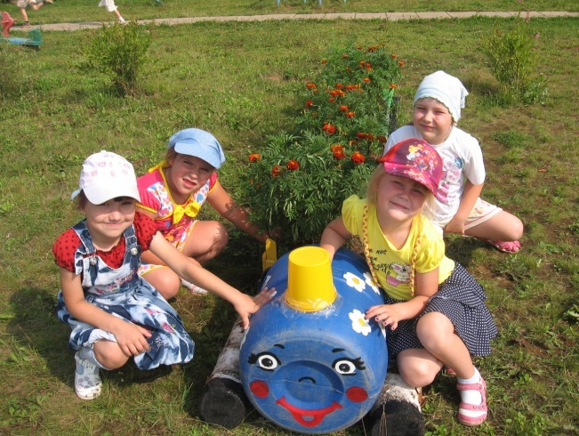
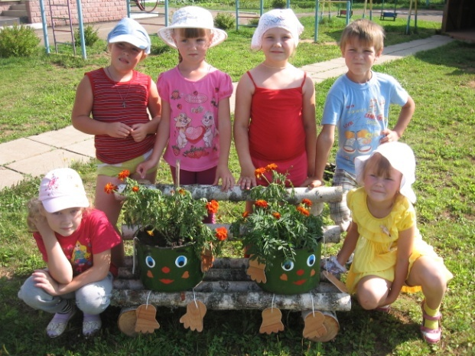
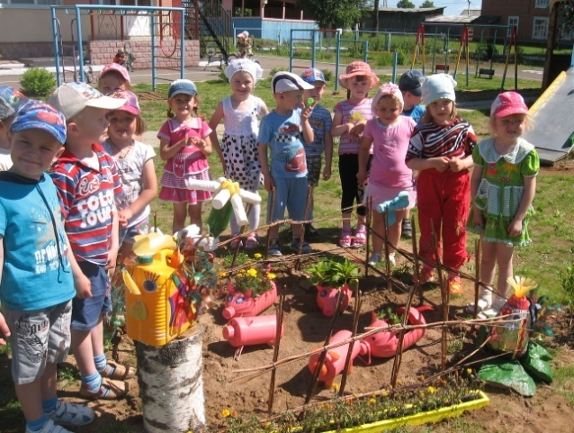
Творчество наших родителей
«Хозяйственный двор»
«Двое из ларца одинаковы
с лица»
«Паровозик из Ромашкова»

Slide 13
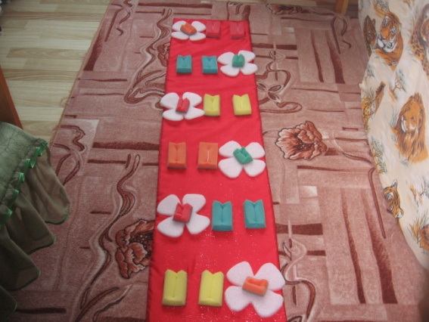
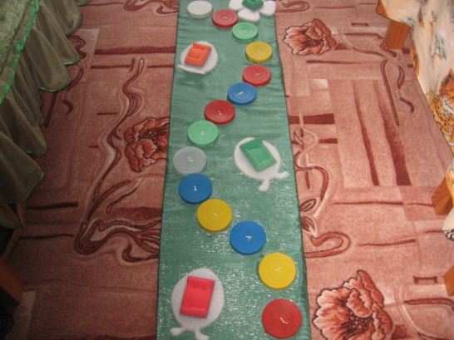
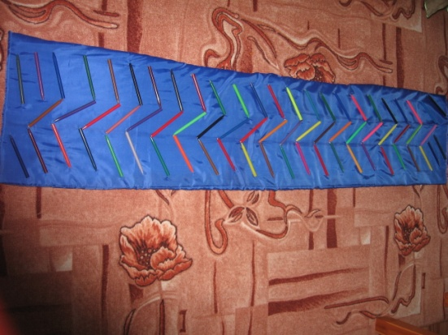
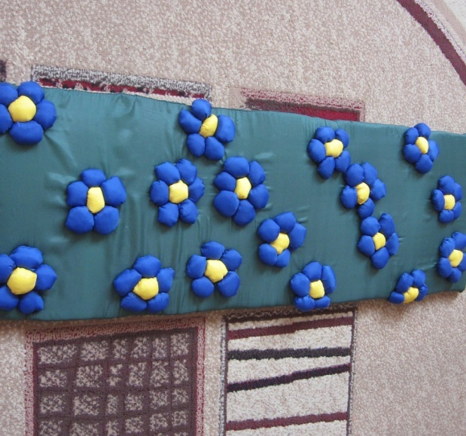
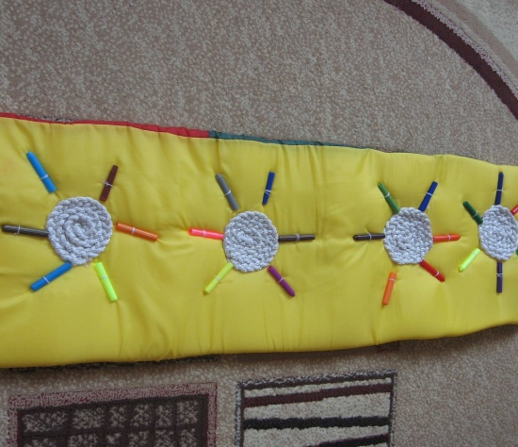
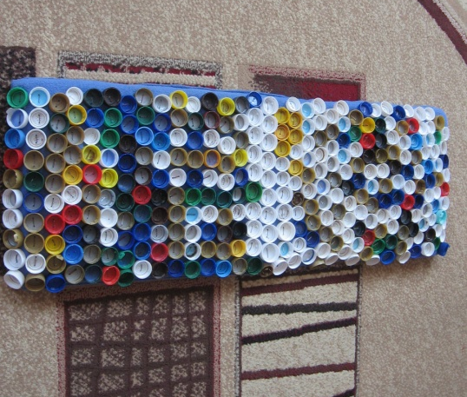
Творчество наших родителей

Slide 14
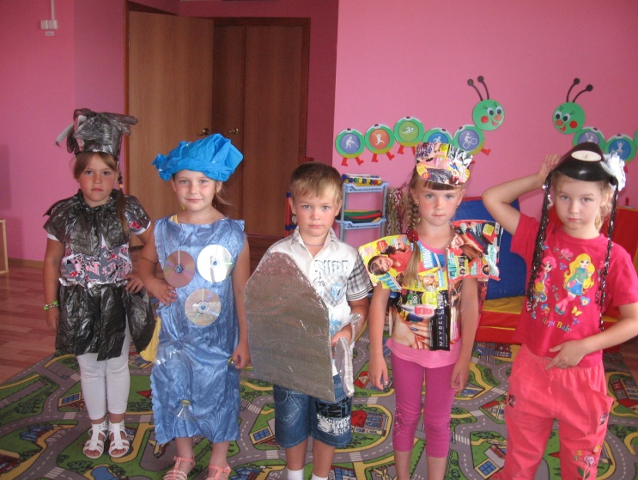
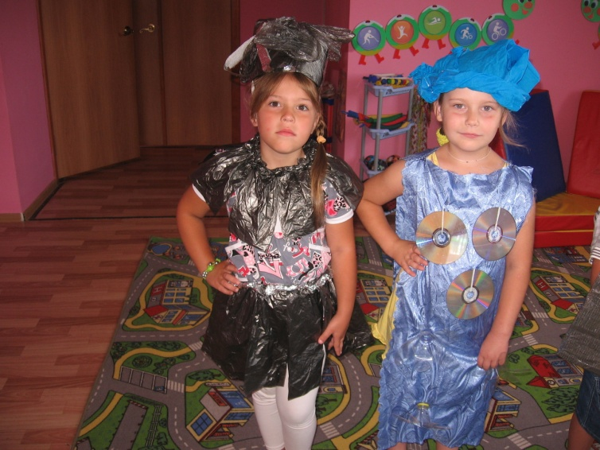
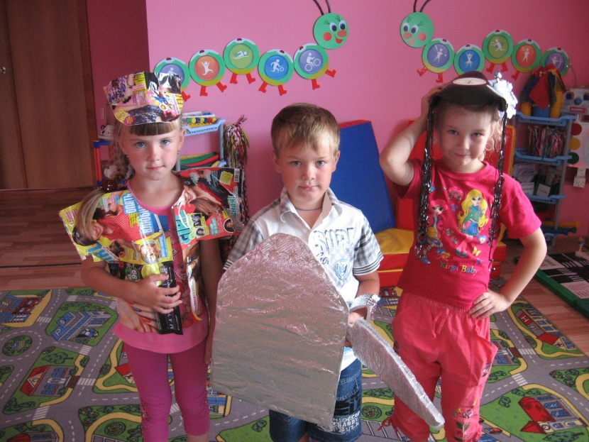
Изготовление моделей одежды родителями для праздника «ЭКО-МОДА»

Slide 15
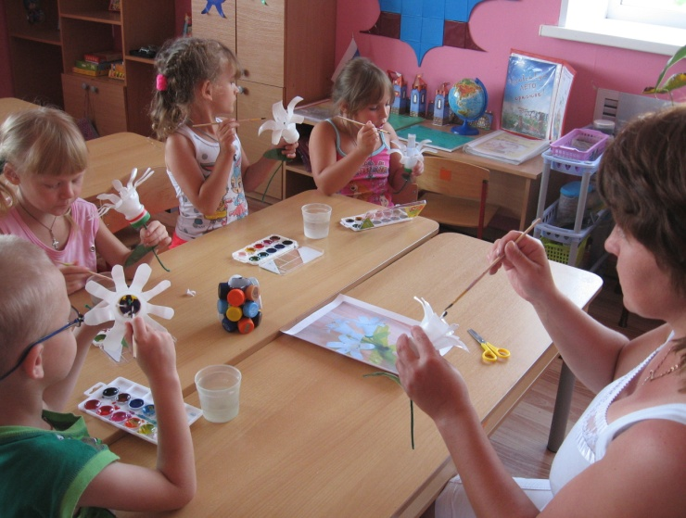
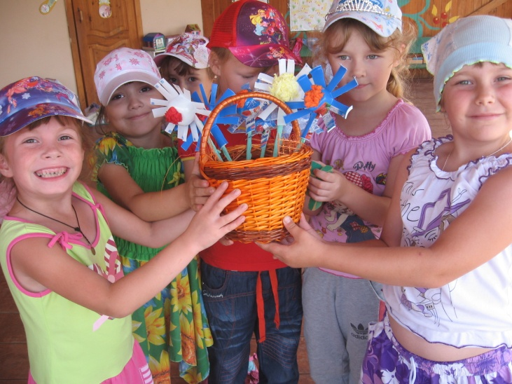
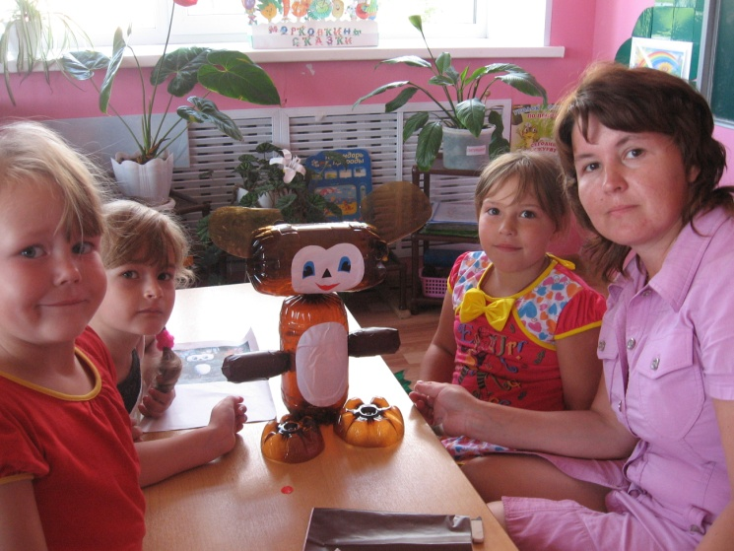
Изготовление из пластмассы «Цветы в корзине»
«Чебурашка»
(пластиковые бутылки)

Slide 16
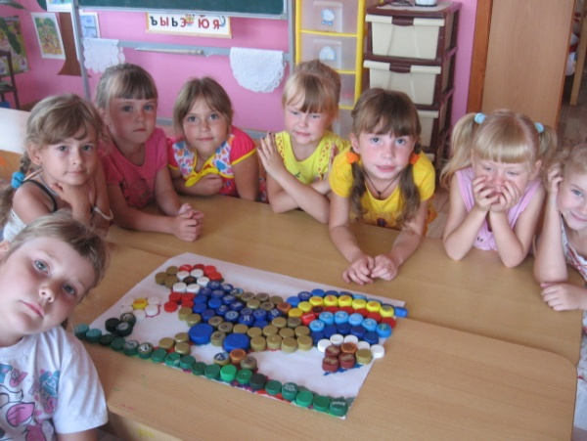
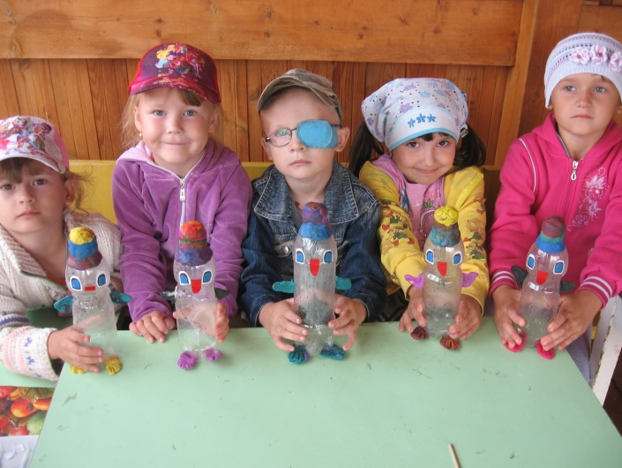
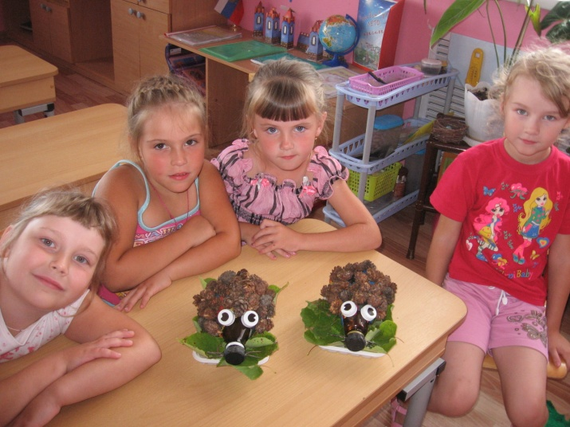
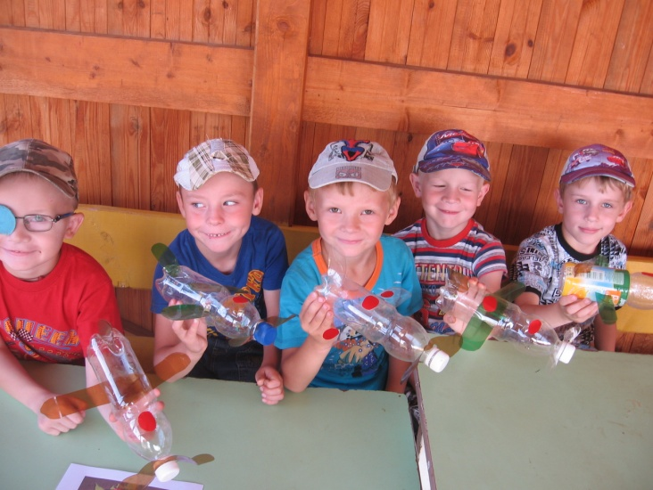
«Петя-петушок»
( использованы пробки)
«Пингвины»
(пластиковые бутылки)
«Ёжики»
(пластиковые бутылки и шишки)
«Самолёты»
(пластиковые бутылки)

Slide 17
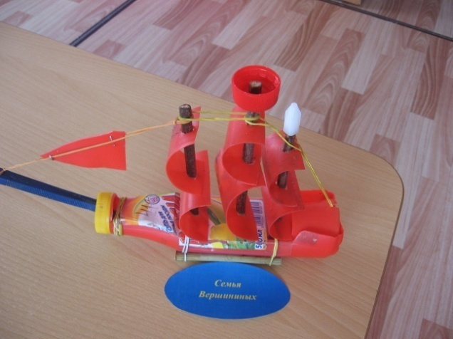
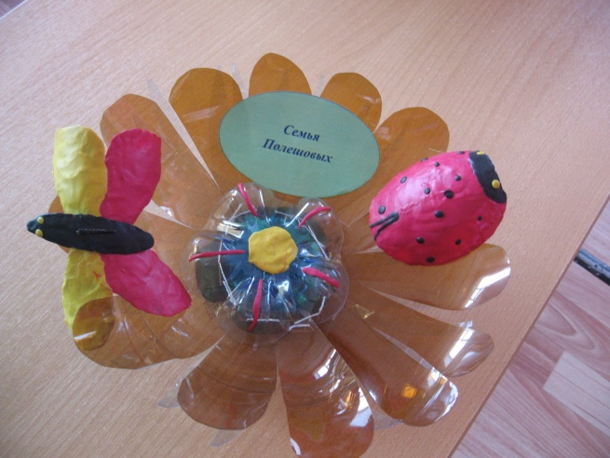
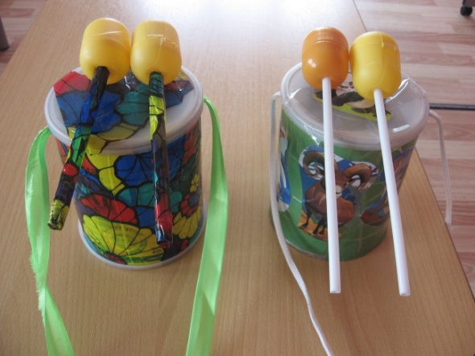
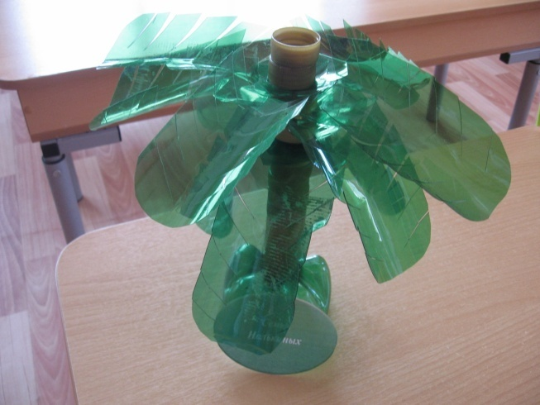
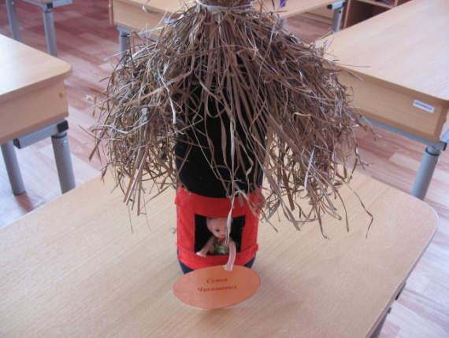
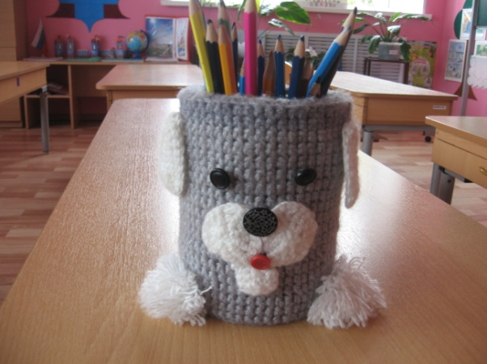
Поделки из бросового материала для выставки
«Мусорная фантазия»

Slide 18
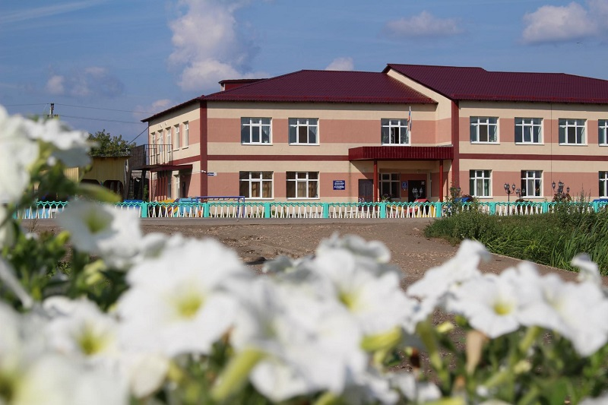
Для России поселок - частица,
А для нас он - любимый наш дом!
И мы рады, и можем гордится
Тем, что любим его, бережем!
Участие в областном
конкурсе социальных проектов
«Отходы в доходы»!
Учредителями Конкурса являются
Министерство экологии и
природных ресурсов Нижегородской области
и Экологический центр «Дронт»
и мы заслуженно заняли 3 место!

